Slide 1
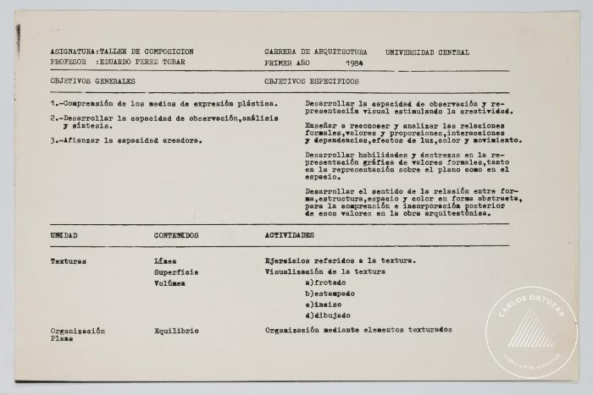
Taller de composición. Carrera de Arquitectura. Universidad Central. 1984 (3-10012)

Slide 2
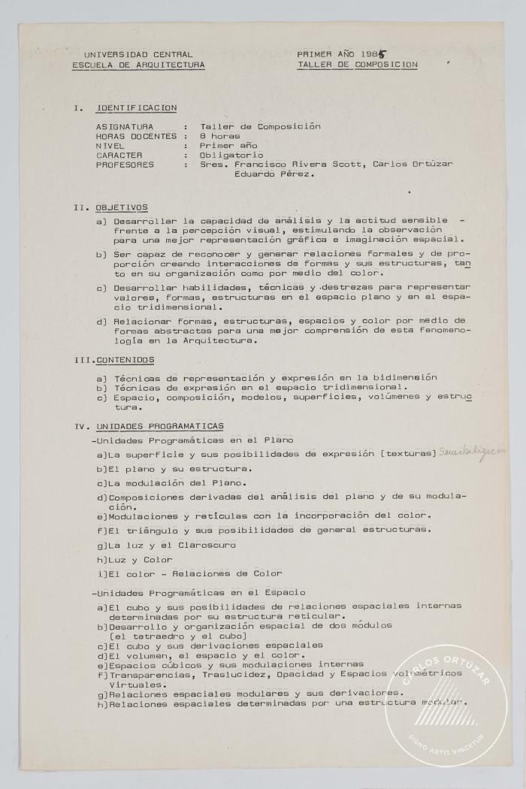
Taller de composición. Escuela de Arquitectura. Universidad Central. 1985 (3-10013)

Slide 3
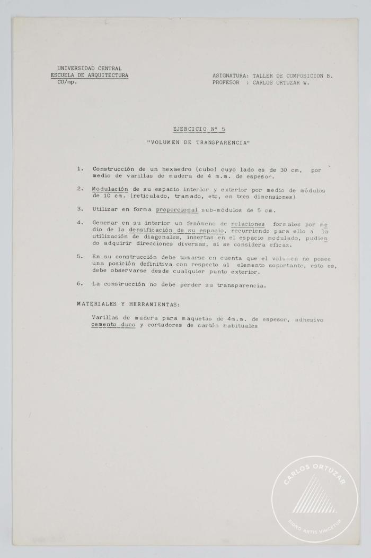
Taller de composición. Ejercicio nº 5. Volumen de transparencia. (3-10014)

Slide 4
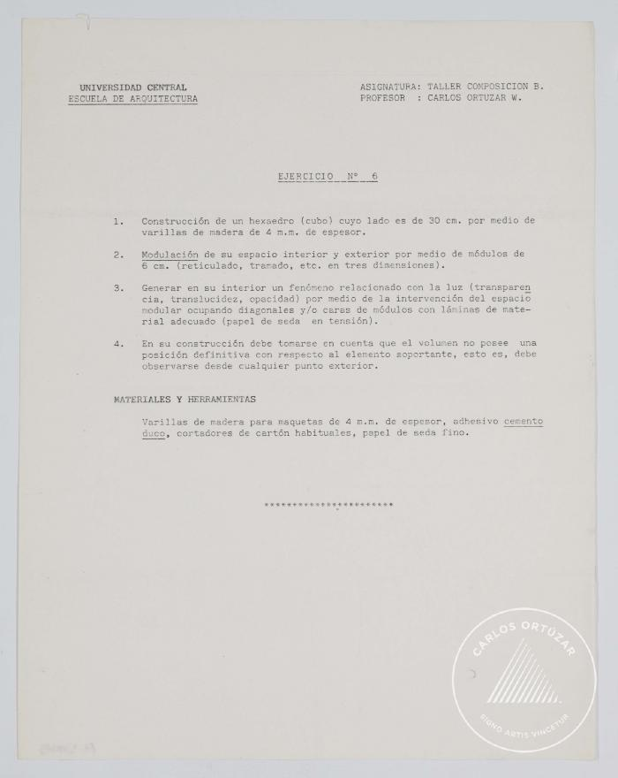
Taller de composición. Ejercicio nº 6 (3-10015)

Slide 5
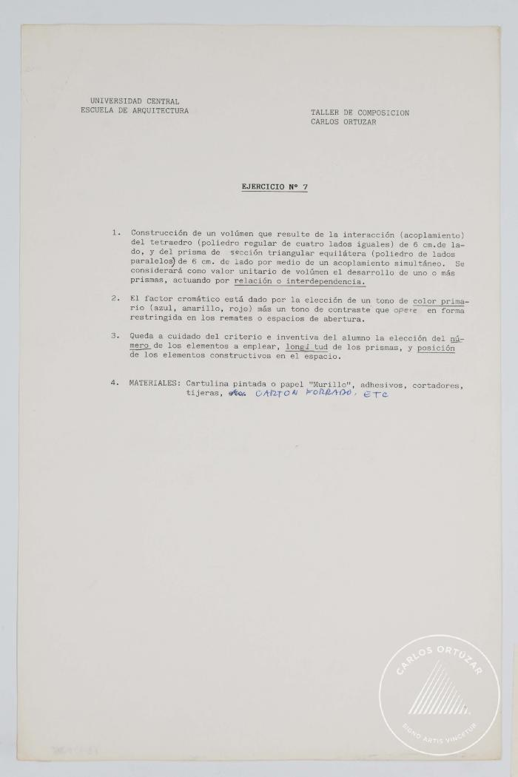
Taller de composición. Ejercicio nº 7 (3-10016)

Slide 6
Taller de composición. Tema final común (3-10017)

Slide 7
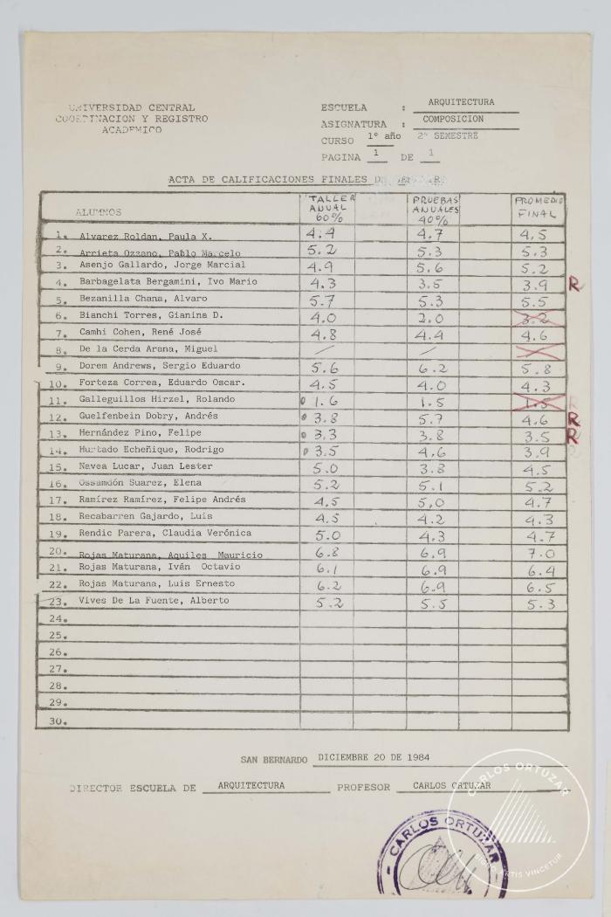
Acta de calificaciones finales de semestre (3-10018)

Slide 8
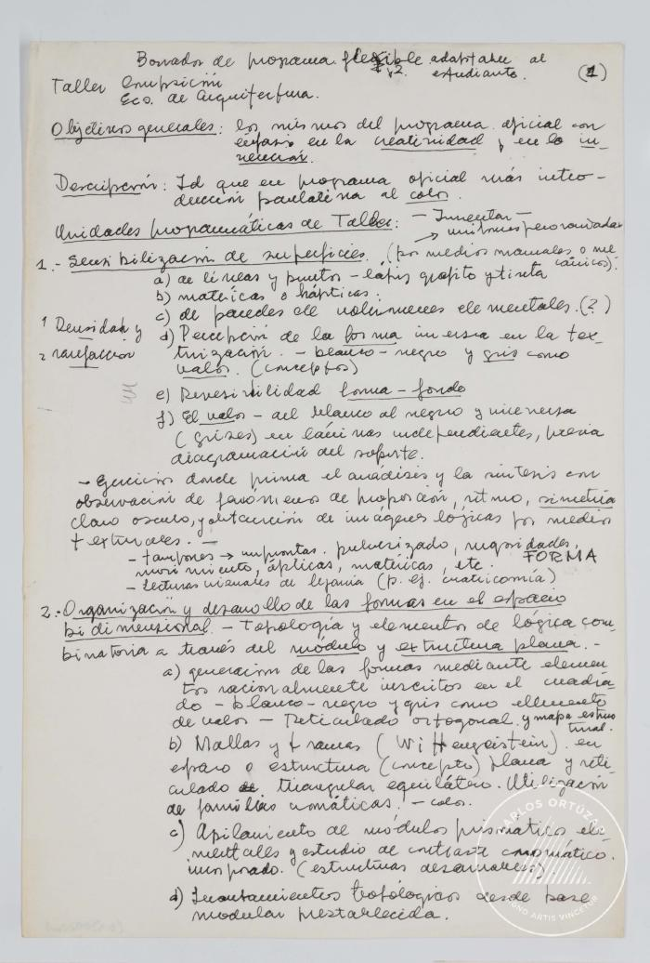
Taller de composición. Borrador de programa flexible adaptable al estudiante (3-10020)

Slide 9
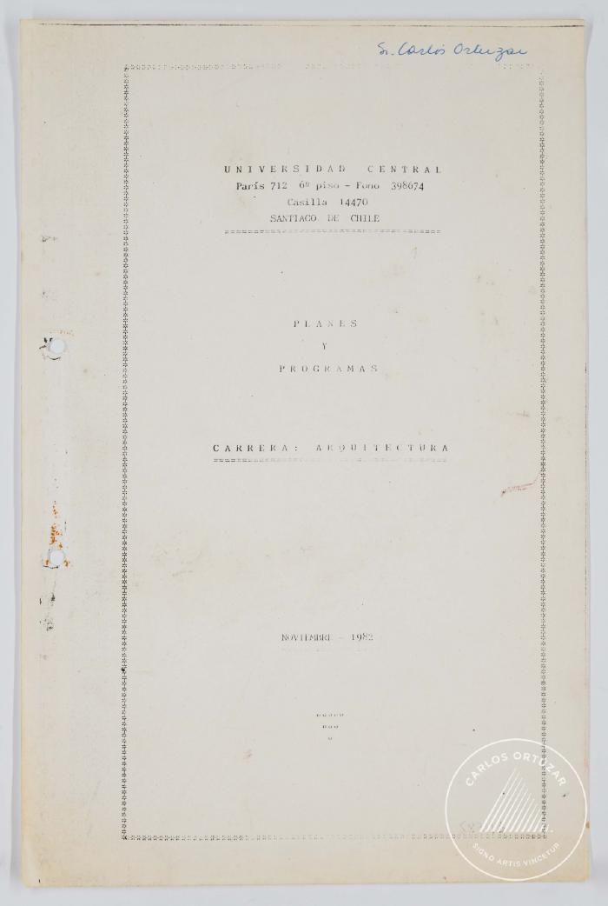
Planes y programas. Carrera: Arquitectura (3-10022)

Slide 10
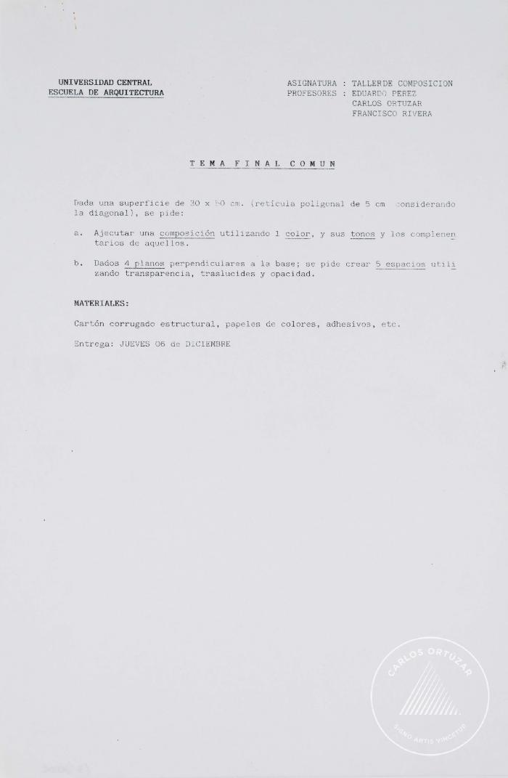
Tema final común (3-10023)

Slide 11
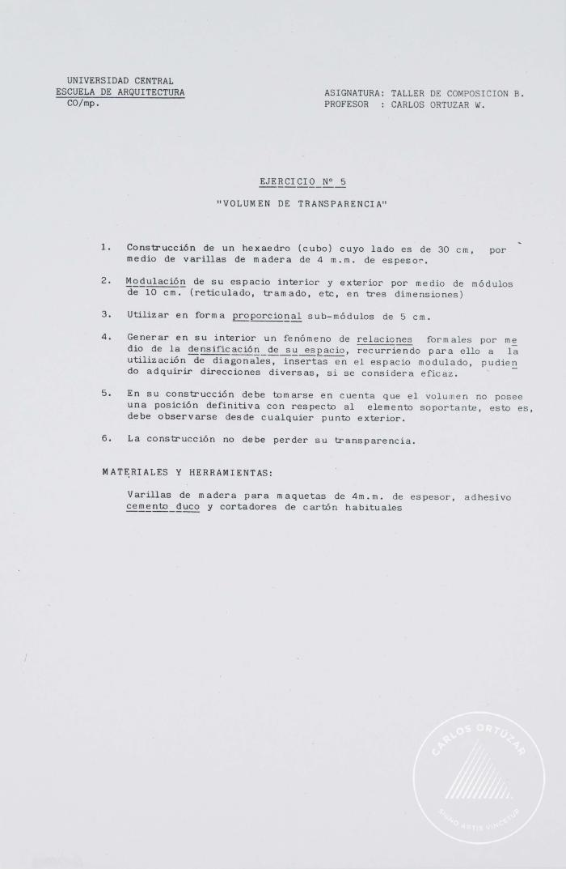
Taller de composición. Ejercicio nº 5 "Volumen de transparencia" (3-10024)

Slide 12
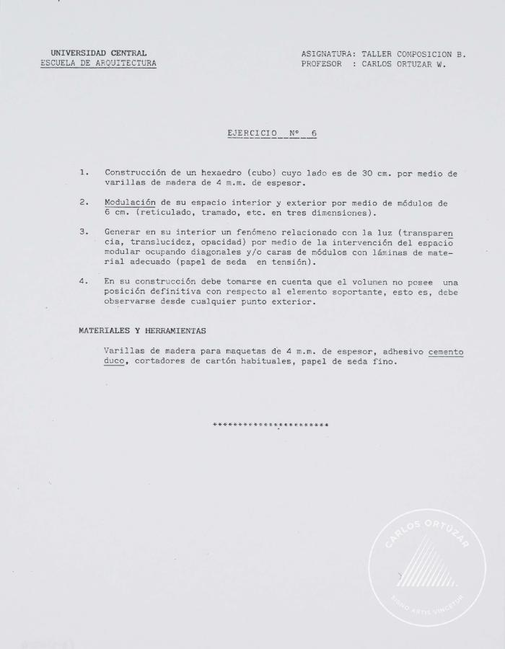
Taller de composición. Ejercicio nº 6 (3-10025)

Slide 13
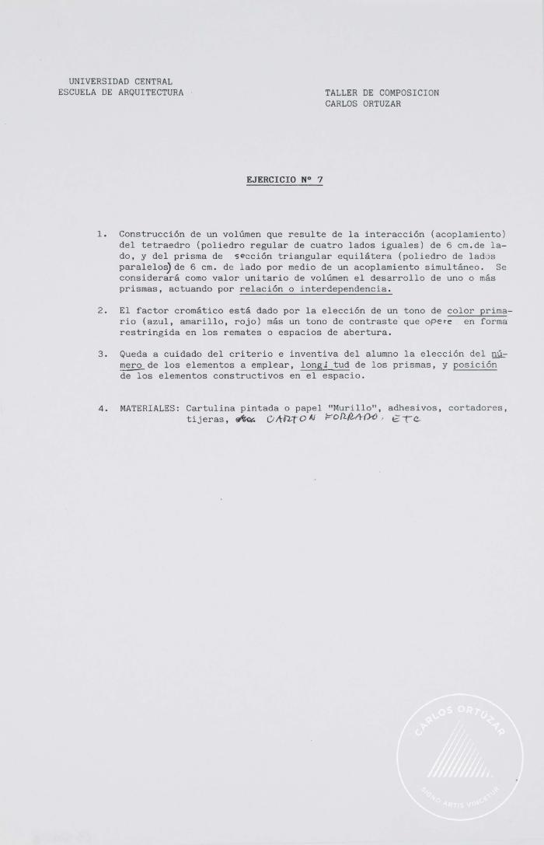
Taller de composición. Ejercicio nº 7 (3-10026)

